Slide 1
What is AI Workflow?
2026 Fall
조상구 교수

Slide 2
Goals
Workflow
Workflow Orchestration Framework
AI Chatbot : LLM(Large Language Model)
AI Agent Coding
AI(LLM) Workflow
AI(LLM) Agent

Slide 3
Automation

Slide 4
Automation
Feeling(Intuition) vs. Data-driven
Automation is the key to being data driven.
Automation is a predictable set of predetermined actions that transfers data from one point to another.

Slide 5
Core concept of Automation
Trigger : what starts an automation
Filter : to allow or block certain types of data from following a path based on certain conditions.
Actions (App) : allow you to interact with internal or external applications.

Slide 6

Workflow

Slide 7
What is a workflow
Sorting
Filtering
Formatting
Transforming
Segmenting
(based on different criteria)
If this then
Only if this
Change x to y
Trigger
Every day at 8am
When “this” happens
When launched
Actions
Update a Google Sheet
Send an email
Notify person

Slide 8
Modeling workflow
Mapping is the first step to any good automation.
Correctly mapping a process before automation will ensure you have visibility on the:
→ Understanding of the task (understand biz process & data)
→ Tools that will be used (JAVA, puthon, n8n, …)
→ Feasibility of the automation
→ Estimation of work load
→ (Sometimes) need for human intervention

Slide 9
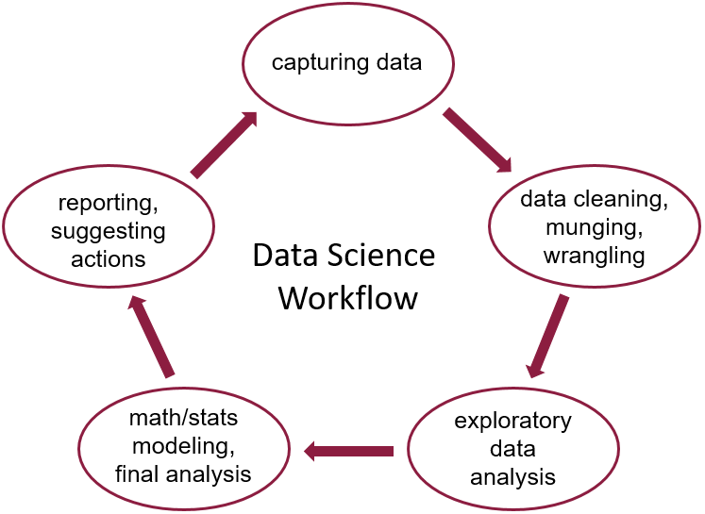
Data Science Workflow
https://math.asu.edu/datascience/workflow

Slide 10
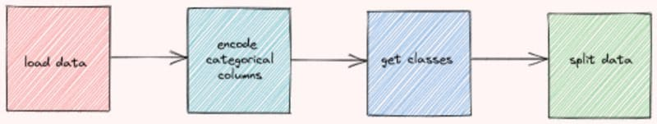
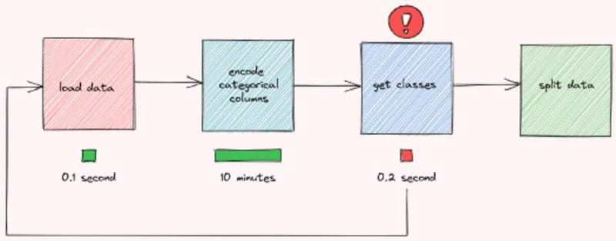
Orchestrate a Data Science Project
orchestrate-data-science-project-python-prefect

Slide 11
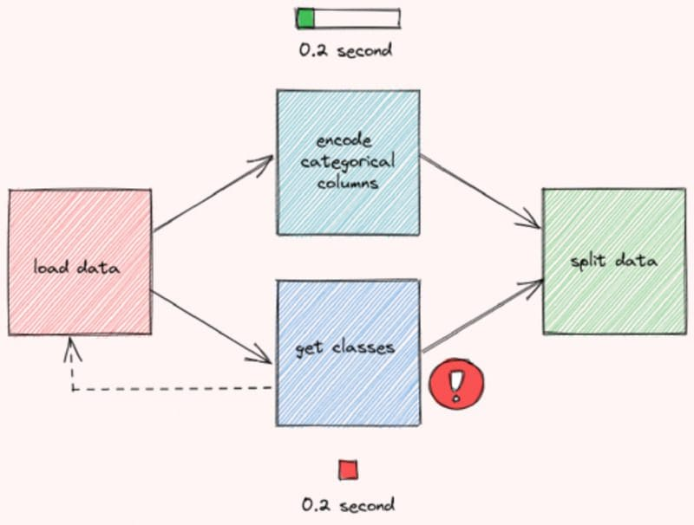
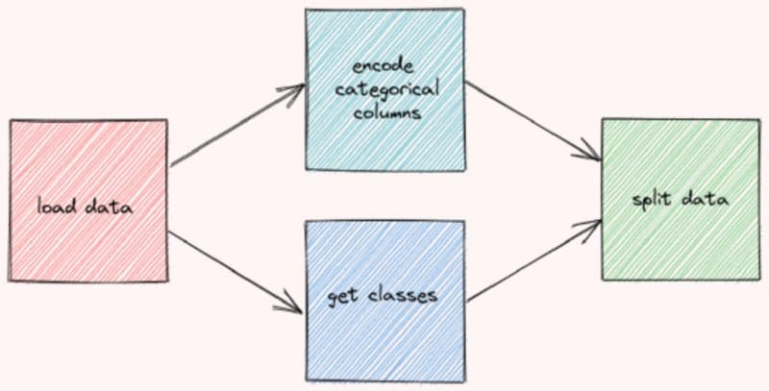
Orchestrate a Data Science Project
orchestrate-data-science-project-python-prefect

Slide 12
Homework 01_machine learning with titanic
Python class + FastAPI
Prefect
Orchestrate workflows.
Build AI applications.
Open-source foundations, production-ready platforms
Prefect 기초부터 활용까지
App 서비스

Slide 13
Workflow Orchestration Framework 02_workflow orchestration framework.pptx
2026 Fall
조상구 교수

Slide 14
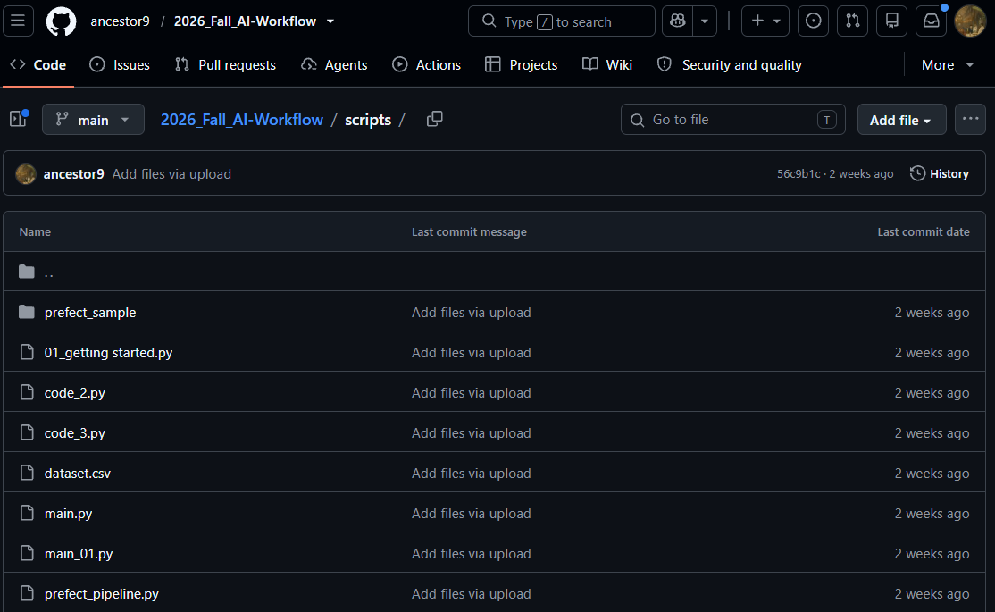
Practice
2026_Fall_AI-Workflow/tree/main/scripts
모든 코드 학습하기

Slide 15
FastAPI
import datetime
from contextlib import asynccontextmanager
from fastapi import FastAPI
import uvicorn
from apscheduler.schedulers.background import BackgroundScheduler
# 1. 백그라운드 스케줄러 및 로그 저장소 세팅
scheduler = BackgroundScheduler()
job_logs = []
# 크론(Cron) 타이머가 울릴 때마다 실행할 함수 정의
def my_cron_job():
now = datetime.datetime.now().strftime('%Y-%m-%d %H:%M:%S')
log_msg = f"⏰ [Cron] {now} - 백그라운드 자동화 작업 완료!"
print(log_msg) # VS Code 터미널 콘솔에 즉시 출력됨
job_logs.append(log_msg)

Slide 16
FastAPI
1. contextmanager
with open("test.txt", "w") as f:
f.write("hello")
with 블록을 나가는 순간 f.close()가 자동 실행! 일반 함수에 yield
2. async 비동기 방식
컴퓨터 자원을 낭비 없이 쥐어짜서 웹 서버와 백그라운드 자동화(Cron)를 끊김 없이 동시에 돌리기 위해 async 방식을 사용
# 2. Lifespan 이벤트 핸들러 정의 (시작과 종료를 한 번에 관리)
@asynccontextmanager
async def lifespan(app: FastAPI):
# ---- [STARTUP] 서버가 켜질 때 실행되는 구간 ----
# 10초 주기(*/10)로 크론 작업을 등록하고 스케줄러를 시작합니다.
scheduler.add_job(my_cron_job, 'cron', second='*/10')
scheduler.start()
print("🚀 백그라운드 크론 스케줄러가 성공적으로 시작되었습니다! (10초 주기)")
yield # 💻 이 yield를 기점으로 서버가 정상 구동되며 대기합니다.
# ---- [SHUTDOWN] 서버가 꺼질 때 실행되는 구간 ----
scheduler.shutdown() # VS Code에서 Ctrl + C를 누르면 이 아랫줄이 실행됩니다.
print("🛑 스케줄러가 안전하게 종료되었습니다.")
# 3. FastAPI 애플리케이션 생성 (lifespan 핸들러 등록)
app = FastAPI(
title="Hermes Agent Cron Server",
description="Lifespan 방식을 적용한 에이전트 크론 서버",
lifespan=lifespan
)

Slide 17
FastAPI
# 4. API 엔드포인트(라우터) 정의
@app.get("/")
def read_root():
return {
"status": "running",
"message": "VS Code 로컬 서버가 정상 작동 중입니다. (Lifespan 적용 완료)"
}
@app.get("/logs")
def get_logs():
"""크론 작업이 실행된 기록을 확인하는 API"""
return {"total_runs": len(job_logs), "history": job_logs}
@app.post("/trigger")
def trigger_now():
"""예약된 시간과 별개로 사용자가 API를 통해 즉시 작업을 트리거"""
my_cron_job()
return {"message": "⚡ 에이전트 작업을 즉시 강제 실행했습니다."}
# 5. VS Code에서 직접 실행 진입점
if __name__ == "__main__":
uvicorn.run("main:app", host="127.0.0.1", port=8000, reload=True)

Slide 18
LLM(Large Language Model)

Slide 19



대규모 언어 모델 (Large Language Model, LLM)
데이터를 학습한 딥러닝은 이전 데이터(단어, 픽셀 등)들을 기반으로 다음 데이터(단어, 픽셀)를 확률적으로 예측하여 텍스트, 이미지, 음악, 코드 등 새로운 콘텐츠를 생성(Generative)하는 AI
블랙 ?
핑크
커피
홀

Slide 20

대규모 언어 모델 (Large Language Model, LLM)

Slide 21

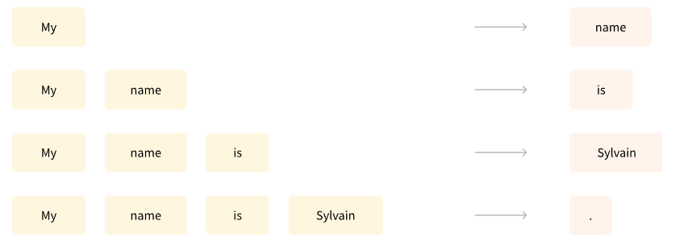
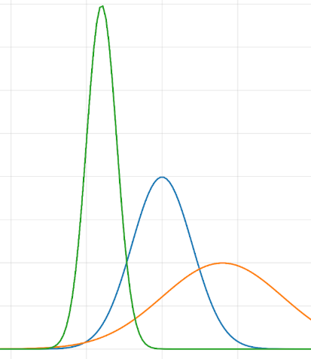




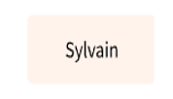
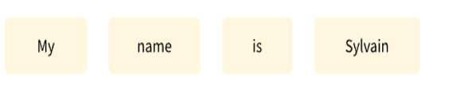

확률적 언어모델
데이터를 학습한 딥러닝은 이전 단어들을 기반으로 다음 단어를 확률적으로 예측하여 말을 이어가는 끝 말 이어가기 끝판 왕 → LLM(Large Language Model)
house
name
girl
My
https://huggingface.co/learn/nlp-course/chapter1/4?fw=pt

Slide 22
확률적 언어모델을 가진 앵무새(Generative AI, LLM)
수십억 개의 단어를 학습하여 사람처럼 자연스럽게 언어를 생성하는 인공지능
신경망(Neural Network) 기반으로 문맥을 이해하고 논리적 답변 생성 가능
대표 모델: GPT-4, Claude, Gemini, LLaMA 등
tokenizer
token
token
token
token

Slide 23
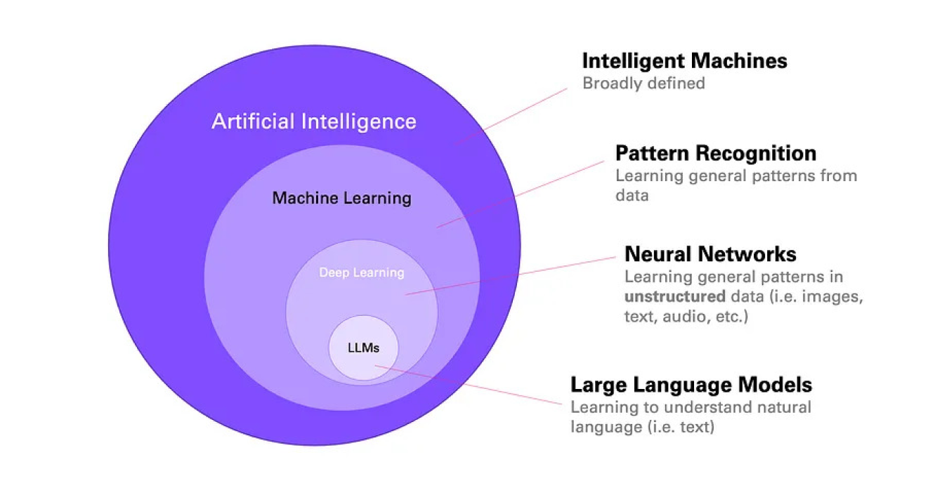
대규모 언어 모델 (Large Language Model, LLM)
수십억 개의 단어를 학습하여 사람처럼 자연스럽게 언어를 생성하는 인공지능
신경망(Neural Network) 기반으로 문맥을 이해하고 논리적 답변 생성 가능
대표 모델: GPT-4, Claude, Gemini, LLaMA 등

Slide 24
실습하기
제미나이 AI 실습하는 코드(colab_python)
텍스트 생성(Generate text)
번역하기(Translate languages)
소설 만들기(Write creative content)
보이스피싱 탐지(Categorize text)
4가지 서비스를 친구에게 휴대폰이나 인터넷으로 제시하자 ! using gradio.app
gradio를 사용하여 4가지 기능을 만들어줘

Slide 25
Antigravity 실습하기
Google Antigravity
HTML로 쳇봇을 만들어줘
Gemini API를 사용하면 Google DeepMind에서 만든 Gemini 모델에 액세스할 수 있으며 처음부터 멀티모달로 빌드되므로 텍스트, 이미지, 코드, 오디오 등 다양한 종류의 콘텐츠에서 원활한 추론이 가능

Slide 26
AI Agent Coding 03_AI Agent Coding.pptx
2026 Fall
조상구 교수

Slide 27
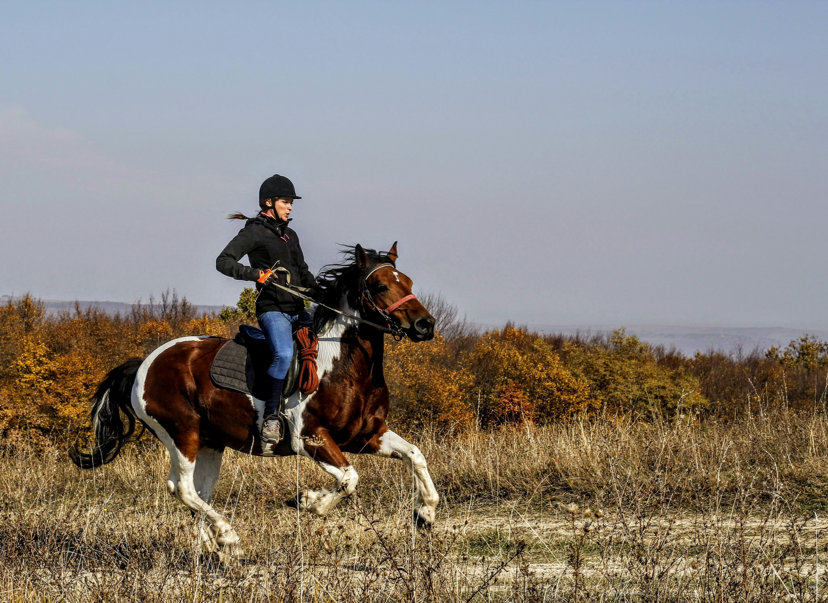
Agent = AI + Harness
목적(Goal)
예측(Predict)
조정(Control)

Slide 28
AI Platform
① Workflow
-------------------
n8n, Prefect, Dagster, Airflow….
↓
② Agent
-------------------
LangGraph, OpenAI Agents SDK, CrewAI…
↓
③ Agent Platform
-------------------
LangSmith Fleet, Google Agent Engine, Microsoft Copilot Studio, Amazon Bedrock Agents

Slide 29
AI coding Agent
LLM = 코딩 지식을 가진 상담원, 에이전트 = 내 컴퓨터 권한을 넘겨받아 대신 일해주는 개발자
자율적 계획 수립: "이 기능을 구현하려면 어떤 파일들을 수정해야 하지?" 분석하고 계획을 수립
직접 파일 조작: 프로젝트 폴더 내의 여러 코드를 직접 읽고, 수정하고, 새 파일을 생성
도구 및 명령어 실행: 터미널에서 npm test나 pytest 같은 테스트 명령어를 직접 실행
디버깅 및 피드백 루프: 테스트를 돌려보고 에러가 나면, 사람이 개입하지 않아도 AI가 에러 로그를 보고 코드를 다시 수정하여 통과할 때까지 반복
Git 연동: 작업이 끝나면 변경 사항을 스테이징(git add)하고, 적절한 커밋 메시지까지 작성

Slide 30
AI coding Agent
AI 코딩 에이전트 시장에서 돈을 벌고 있는 서비스
IDE(Integrated Developmenr Environment) : LLM에서 API를 제공하는 서비스
OpenAI API (GPT-4o, GPT-3.5 등), Google Cloud Vertex AI / Gemini API, Anthropic API (Claude 3.5 Sonnet 등)
CLI(Command Line Interface) : 터미널 환경에서 명령어를 입력하는 형태
Anthropic Claude Code, Google Gemini CLI, OpenAI Codex CLI
이미지, 동영상등을 제작하는 서비스
Midjourney, OpenAI Sora & Runway Gen-3
코딩 에이전트 유료 구독 서비스
GitHub Copilot, Cursor

Slide 31
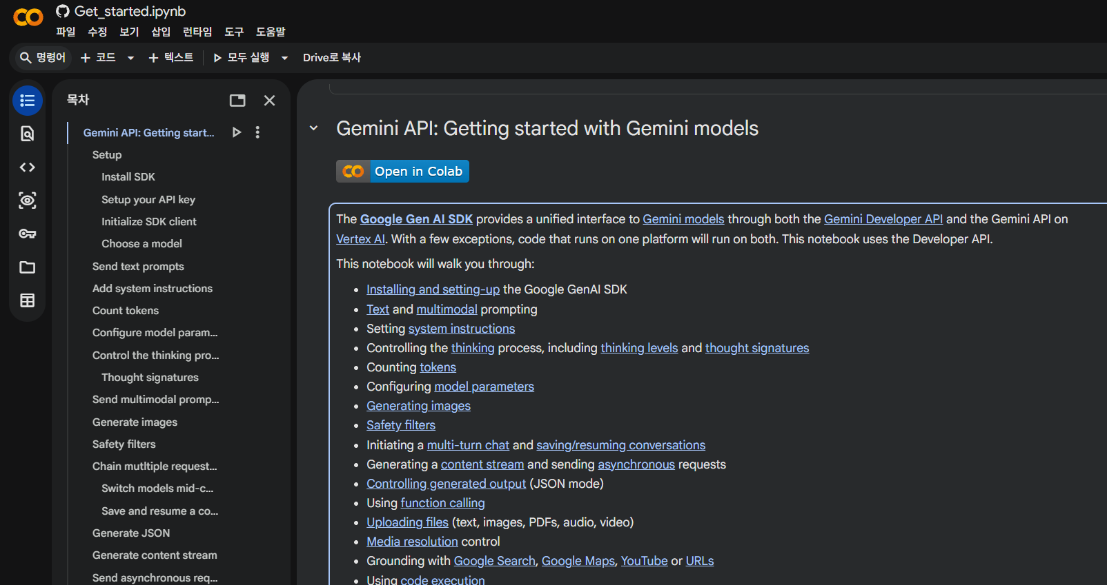
google gemini SDK
Gemini API: Getting started with Gemini models

Slide 32
Harness Engineering
요즘 말 | 떠올리면 되는 고전 | 한 줄 요약
바이브 코딩 (vibe coding) | 프로토타이핑 (prototyping) | 느낌 가는 대로 빠르게 만들어 던져보는 스케치. 맘에 안 들면 버리는 게 당연한 1회용.
스펙 코딩 (spec coding) | 요구공학 (requirements engineering)·분석·설계 | 코딩하기 전에 무엇을, 왜 만들어야 하는지 텍스트로 확실히 못 박고 들어가기.
루프 (loop) | 스파이럴 모델 (spiral model) | 목표 설정 → 측정 → 실행 → 교정의 무한 루프. 측정이 불가능하면 루프도 멈춘다.
하네스 (harness) | 테스트 하네스 (test harness) + 그 위의 전부 | 이 모든 규칙을 기계적으로 강제하는 안전하고 견고한 그릇
하네스 엔지니어링

Slide 33
Vibe Coding
함께해요 바이브 코딩

Slide 34
n8n AI Workflow 04_AI Workflow_n8n.pptx
n8n 노코드 자동화 한글 가이드북
2026 Fall
조상구교수

Slide 35
AI Agent 05_AI Agents.pptx
2026 Fall
조상구 교수

Slide 36
Langchain

